Slide 1
P R O S T I T U C I J A TABU

Slide 2
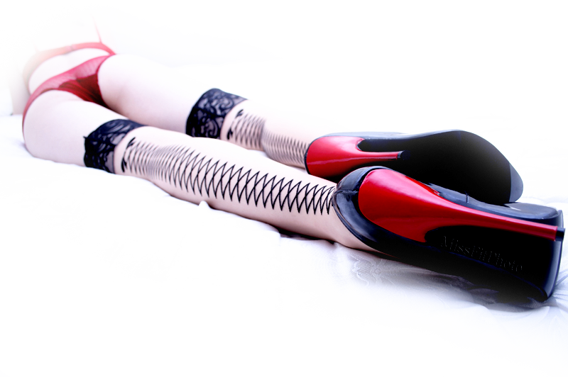
PROSTITUCIJA V SLOVENIJI
Prostitucija je v Sloveniji tako na področju etnologije in antropologije kot sociologije slabo raziskana. Analiziranje prostitucije že samo po sebi trči ob stalno nadaljevanje spektra spolne nepravičnosti v patriarhalnih družbah in našo pogosto-tabuizirano – strast za seks, kar je kombinacija, ki vzbuja konflikte in nestrinjanje.
V tej nalogi, se bom osredotočila na prostitucijo v Sloveniji, ter jo v nekaterih pogledih primerjala z prostitucijo na Nizozemskem.
*TABU – je močna sociološka prepoved, ki se nanaša na katero koli področje človekove dejavnosti. Je nekaj o čemer se ne govori pogosto ali pa je o tem prepovedano govoriti.

Slide 3
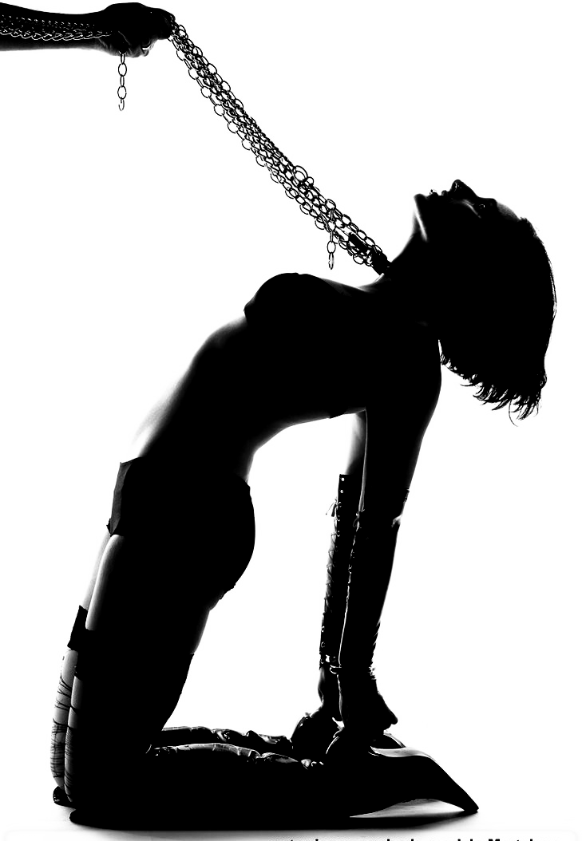
Večina nočnih lokalov
deluje zunaj mest,
zato prostitucija v Sloveniji ni
značilen vsakodnevni pojav.
Je dobro organizirana in skoraj izključno
»indoor« (se ne dogaja na ulici)
ter prav zato dobro skrita očem javnosti,
s tem pa tudi ne sproža
večjih konfliktov v okolici.
Prevladuje ženska
heteroseksualna prostitucija.
Največ je stanovanjske prostitucije,
sledi prostitucija po nočnih lokalih,
masažnih salonih,
hotelska prostitucija, bordeli,
agencijska ponudba in
prostitucija znotraj spremljevalnih uslug.

Slide 4
OBLIKE PROSTITUCIJE
▲ ULIČNA PROSTITUCIJA
▲ STANOVANJSKA PROSTITUCIJA
▲ PROSTITUCIJA V MASAŽNIH SALONIH
▲ HOTELSKA PROSTITUCIJA
▲ BORDELI
▲ PROSTITUCIJA V NOČNIH LOKALIH
▲ PROSTITUCIJA PREKO AGENCIJSKIH PONUDB

Slide 5
VZROKI
Po policijskih ocenah je v Sloveniji okrog 1400 prostitutk, a ker so zelo skrita populacija, so se na Upravi kriminalistične policije strinjali, da so številke višje, okrog 3000.
Denar igra v svetu prostitucije osrednjo vlogo in je med prvimi motivi, ki jih navajajo ženske in moški, ob vprašanju, zakaj se prostituirajo. Večina jih vidi v tem prehodno rešitev, možnost za zaslužek večje količine denarja in kasnejšo vrnitev v tako imenovano »main stream«, torej povsem običajno družbo, z višjim kapitalom in v boljši poziciji. Žal to le redkim uspe.
V ozadju so pogosto zlorabe v družini, prostitutke in prostituti so neizobraženi, pobegli od doma, matere samohranilke, ali pa so odvisni od droge. Večji del jih je torej v prostitucijo zaveden ali tudi neposredno prisiljen- to še posebej velja za tujke, ki delajo v naši državi. Zvodniki ženske različno privabljajo v prostitucijo, pri čemer so nekatere bolj ali manj slučajne, vendar lahko tudi del dobro premišljenih in organiziranih strategij, kot so obljube za dobro plačano delo, študij v tujini, poroko… Tiste prostitutke, ki so v prostitucijo prisiljene, lahko kljub intenzivnemu in napornemu delu ostanejo brez zaslužka ali celo v dolgovih, če jim zvodniki poberejo ves denar. Tudi ko ženske do konca izčrpajo in niso več primerne za nadaljnjo prodajo kot prostitutke, jih izkoristijo še za rezervne dele pri »trgovini z organi in krvjo«. Ženskam ki se znajdejo v takšni situaciji pomagajo lokalne nevladne organizacije ki jih skušajo vključiti v integracijske programe.
Skok v prostitucijo je hiter, a pot iz nje dolga in veliko bolj naporna.

Slide 6
STRATEGIJE ZA PREZIVETJE
S prostituiranjem si označen za vse življenje, zato večina prostitutk in prostitutov vodi dvojno življenje in v zasebnih odnosih svoje početje prikrivajo.
Prostitutke in prostituti so v Sloveniji atomizirana(razpršena) množica, saj se med seboj ne družijo, se tudi ne čutijo povezani, se ne povezujejo in niso organizirani. Tako je predvsem pri tistih, ki delajo znotraj stanovanjske prostitucije. Nekoliko drugače je pri tujkah v nočnih lokalih, saj so zaradi istega delovnega mesta in največkrat tudi skupnega bivališča prisiljene sodelovati med seboj, vendar se tudi one nočejo identificirati z drugimi prostitutkami in jih zato pogosto omalovažujejo. Prostitutke in prostituti skušajo ločevati svojo osebnost od svojega dela, ter med svojimi čustvi in telesi (»Prodati telo, a ne duše!«)
Prostituiranje pusti za seboj fizične in psihične posledice. Pogoste psihične težave so različne travme, stres, depresije in tesnoba. Veliko prostitutk in prostitutov se zato zateče k samoterapiji z alkoholom in drugimi drogami. Pri prostitutkah z večjim zaslužkom je v veliki večini prisoten tudi kokain. Zvodniki pa lahko prostitutkam dajejo tudi drogo zaradi katere so bolj voljnejše pri spolnem odnosu.

Slide 7
KLIENTI - STRANKE
Moški ne predstavljajo le skoraj stoodstotnega deleža med uporabniki seksualnih uslug v prostituciji, ampak jo obvladujejo tudi na drugih ravneh: so zvodniki, večina oblasti, ki ureja in preganja prostitucijo, je v rokah moških in v seksualni industriji je največ podjetnikov prav moškega spola. Morda od tod izvira zaščita strank prostitucije(moških), ki uživajo veliko več pravic kot prostitutke in prostituti.
Reakcije okolice na to, da nekdo koristi usluge prostitucije, so lahko zelo različne, od posmehovanja do prezira. Srečujemo se s stališči, ko plačevanje za spolne usluge za mnoge pomeni neuspeh v življenju, spet v drugih krogih pa prav obratno, saj si je nekdo sposoben »privoščiti spremljevalko«.
Vse stranke ne iščejo le seksualnih uslug, ampak tudi pogovor, razumevanje, družbo, kar pomeni, da stranke pričakujejo tovrstne usluge pri vseh oblikah prostitucije. Večina klientov ki obiskuje prostitutke je poročenih.
Podatki o tem, kakšen je delež ljudi, ki obiskujejo prostitutke in prostitute V Sloveniji se zelo spreminjajo. Bilo pa naj bi v Sloveniji med 40 in 60 tisoč klientov.

Slide 8
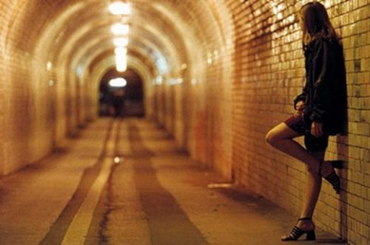
DEKRIMINALIZACIJA
Dekriminalizacija prostitucije leta 2003 je prinesla s seboj številne prednosti: prostitucijo je vsaj deloma premaknila iz kriminalnega podzemlja, postali so manj izpostavljeni nasilju in bolj dostopni raziskovanju policije in preganjanju kriminalnih dejanj znotraj prostitucije. Zdaj lahko brez bojazni, da bodo najprej obremenili sebe, prijavijo nasilne kliente. Vendar je dekriminalizacija dobra rešitev le, če bodo sledili še ukrepi na področju socialnega in zdravstvenega varstva, ter bodo zvodništvo, trgovina z ljudmi in druga kriminalna dejanja strogo preganjana.
IN ZAKAJ NE KAR TAKOJ LEGALIZACIJA?
Zavedati se moramo, da prednosti legalizacije uživajo predvsem klienti, ne pa prostitutke in prostituti sami. Razen tega jih »getoizira« v določene mestne četrti ali bordele. Podatki iz držav, kjer cveti seksualna industrija in je legalizirana s strani države, pa kažejo da je od 80 do 90 odstotkov žensk pod kontrolo zvodnikov.

Slide 9
PROSTITUCIJA NA NIZOZEMSKEM
Prodaja spolnih storitev sama po sebi ni zakonsko prepovedana v nobeni od držav EU. Nelegalna je le organizirana oblika prostituiranja druge osebe. Nazorneje: prostovoljno prodajanje spolnih užitkov je legalno, bordeli ipd. pa so nezakoniti. Podobno tudi v Sloveniji zvodništvo in posredovanje pri prostituciji veljata za kaznivo dejanje, prostitucija sama pa ne. Nizozemska je imela podobno zakonsko podlago, a je doslej dopuščala tudi organizirano prostitucijo. Vprašanje getoiziranja je država rešila tako, da dovoljuje največ 50 "oken" v ulici, to pa pomeni, da je obrt razpršila po širšem delu mesta in jo tako socializirala. Legalizacija(leta 2000) je tipično nizozemski način reševanja zadev, kot so droge, splav in prostitucija. Zato novi zakon nikogar ne vznemirja, prej bi lahko rekli, da se je javnost nanj odzvala zdolgočaseno. Država je tako izpeljala licenčni sistem in prostitucijo vključila v sistem socialne varnosti ter zanjo določila delovne in varnostne standarde.

Slide 10
Enakopravnost delavk v najstarejši obrti z drugimi državljankami in državljani pomeni, da bodo morale za svoje delo odslej izstavljati račune in plačevati davke; da bodo vključene v redni socialni sistem zdravstvenega in pokojninskega zavarovanja; da bodo imele enake možnosti pri najemanju posojila (banke njihovih dohodkov doslej niso štele za legitimne); da bodo lahko zahtevale enakovredne delovne razmere (npr. svobodno izbiro poklica, delovnega časa, strank, delovnih prostorov ...); da bodo, kar zadeva telesno, spolno in psihično nedotakljivost, pred zakonom obravnavane kot vsak drug državljan. Osrednja tema nove zakonske določbe je uskladitev dosedanjega kazenskega zakonika z realnostjo. Temelji na dveh usmeritvah: spodbuja samozaposlenost in ureja prostovoljno prostitucijo ter z zvišanimi kaznimi zamejuje prisilno prostituiranje, otroško prostitucijo in črni trg z belim blagom. Kazni za slednje so zvišane na največ 6 let, za osebo, mlajšo od 16 let, udeležbo več kot ene osebe ali telesne poškodbe do 8 let in do 10 let, če sta pri kaznivem dejanju udeleženi dve osebi ali več oseb, pri tem pa je žrtev ali mlajša od 16 let ali poškodovana. Za pridobitev delovne licence je treba izpolnjevati tele skupine pogojev: lokacija (javna hiša) ne sme motiti javnega reda (to se nanaša predvsem na bližino cerkvenih poslopij, kjer so edini dosledni nasprotniki prostitucije); primernost stavbe (ne le glede požarne varnosti, ampak tudi dovoljšnega delovnega prostora, primerne osvetlitve, dotoka zraka, počivalnic, kakovostnih vzmetnic ipd.); menedžment (prostitutka ne sme biti prisiljena v to, da proti svoji volji sprejme stranko, da proti svoji volji izvaja katerikoli spolni akt ali da pije alkoholne pijače s stranko). Licenčni sistem, kakršen je sedaj v veljavi, pomeni standardizacijo delovnih in zdravstvenih razmer in izdajanje delovnih dovoljenj tistim, ki izpolnjujejo pogoje. Vlada je postavila zakonske temelje, konkretna izvedba licenčnega sistema in nadzor nad njim pa sta zaupana krajevnim občinskim oblastem.

Slide 11
VRSTA IN CENA
Na Nizozemskem naj bi bilo leta 1998 vseh poklicnih prostitutk 20.000. Nelegalnih in občasnih prostitutk pa je bilo precej več. V zadnjih desetletjih so se razvile številne nove oblike prostitucije, ki jih lahko razdelimo v dve skupini: javne oblike, kakršni sta izložbena in ulična prostitucija, in zaprte oblike, kot so tiste v zasebnih hišah in seksklubih, službe za spremstvo in prostitucija na domu prostitutk.
Ulična prostitucija je zelo neodvisna, vendar prav tako nevarna oblika.
Izložbena prostitucija je atraktivna, tipično nizozemska oblika prostitucije. Red Light District je ena glavnih turističnih privlačnosti Amsterdama. V vseh večjih mestih človek zlahka najde ulice z okni. Pogosto so del mestnega jedra.
Sexklubi so zaprti bordeli z barom. Nekateri so zelo skromni, najdejo pa se tudi izjemno razkošni in še vse, kar je vmes. Seksklubi so lahko v središču mesta ali na podeželju.
Pri spremljevalnih službah gre za tisti spekter prostitutk, ki prodajajo storitve na klientovem domu ali v hotelu. To so lahko luksuzna dekleta na poziv, ki tešijo preobremenjene poslovneže, ali gospodinje, ki sprejemajo občasne stranke v obojestransko zadovoljstvo.
Moška trgovina s seksom je razširjena v glavnem v večjih mestih. Fantje se oglašajo večinoma po časopisih ali pa najdejo stranke na železniških postajah, v barih in savnah. Nizozemci, nasprotno od Slovencev, navadno precenjujejo bogastvo, ki si ga prostitutke naberejo s prodajo spolnosti. V resnici pa je to edini biznis, ki ohranja enake cene že dvajset let.

Slide 12
VIRI
*JURIJ POPOV → Sence rdečih luči, Založba magnolija Ljubljana 1999
*MARKO VIDNJEVIČ → Erotični masažni saloni v Ljubljani. Glasnik slovenskega etnološkega društva 37, št. 3, str. 62-65
*http://www.forum22.org/?item=prostitucija_na_slovenskem&root=aktualno&rootID=310
*http://www.mladina.si/tednik/200050/clanek/prostitucija/
*http://www.viva.si/clanek.asp?arhiv=1&id=2141
*http://www.zanimivo.si/tag/prostitucija

